Slide 2
pegazusszobor, angyalszobor,
oszlopok, megfagyott vízesés
oroszlán, női arc, kastély, fák

Slide 3
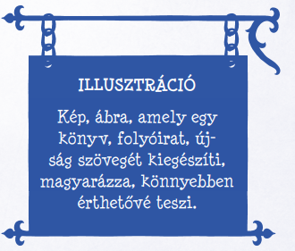

Slide 4
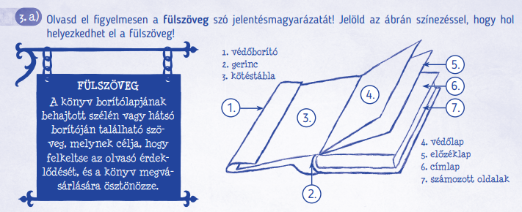

Slide 5
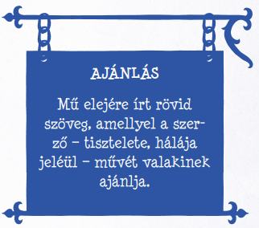

Slide 6
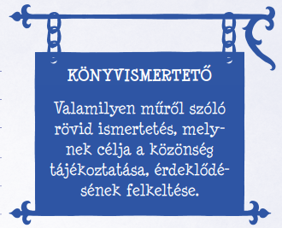

Slide 7
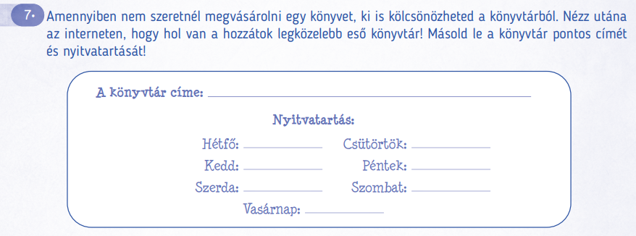

Slide 8
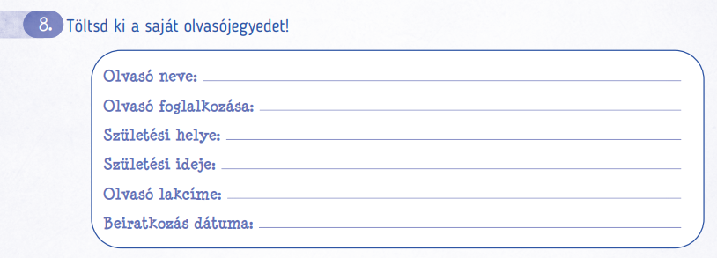

Slide 9
C. S. Lewis
Narnia 2.
Az oroszlán, a boszorkány és a ruhásszekrény
Harmat Kiadó
2018

Slide 11
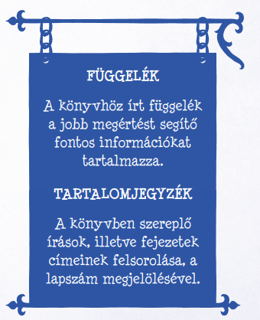

Slide 12
13 oldalasak
9 oldalas

